Slide 1

SISTEM PERTANIAN ORGANIK
YENI IKA PRATIWI, SP., M.Agr
PROGRAM STUDI AGROTEKNOLOGI
FAKULTAS PERTANIAN
2017

Slide 2
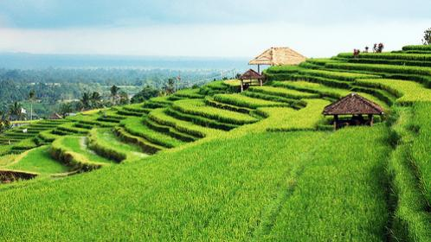
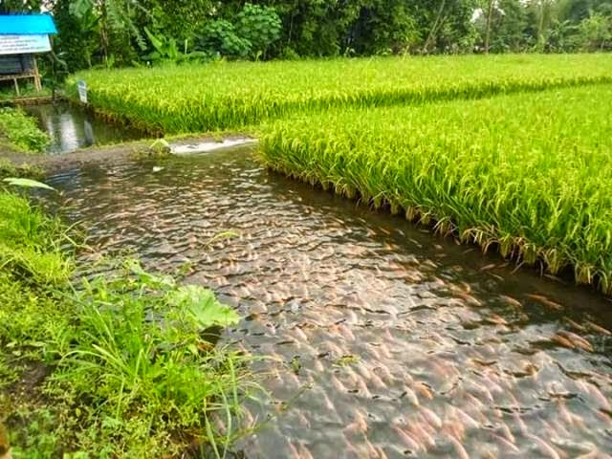
PERTANIAN ORGANIK

Slide 3
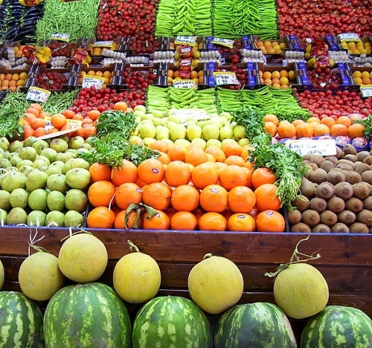
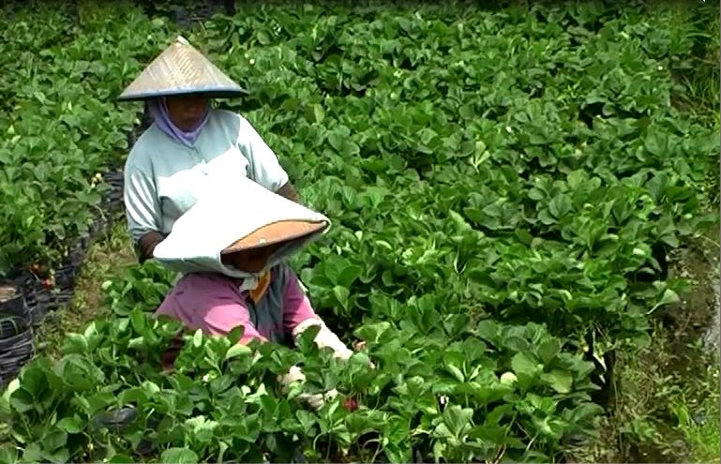
PERTANIAN ORGANIK

Slide 4
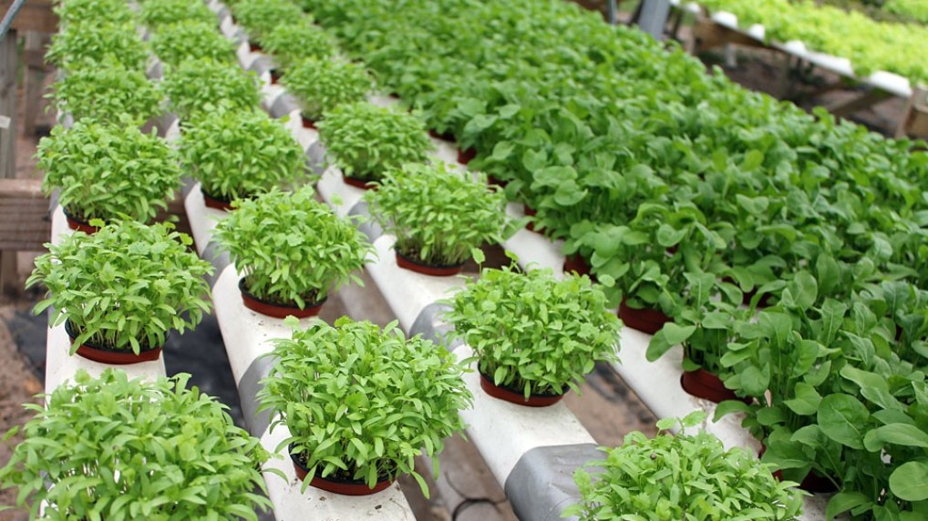
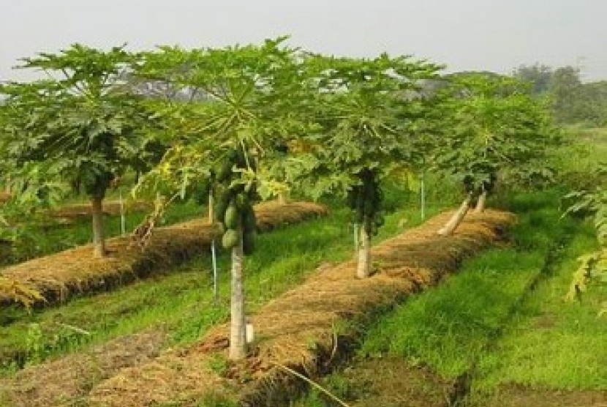
PERTANIAN ORGANIK

Slide 5
PENGERTIAN
Pertanian organik di Indonesia :
  a. Lingkungan
  b. Ekonomi
  c. Sosial / Kesehatan
Semangat pertanian organik di Indonesia adalah dengan mengedepankan faktor “lingkungan” yang menjadi prioritas dengan sasaran utama mengubah mind set atau cara berpikir dan bertindak pelakunya, gerakan REVOLUSI HIJAU

Slide 6
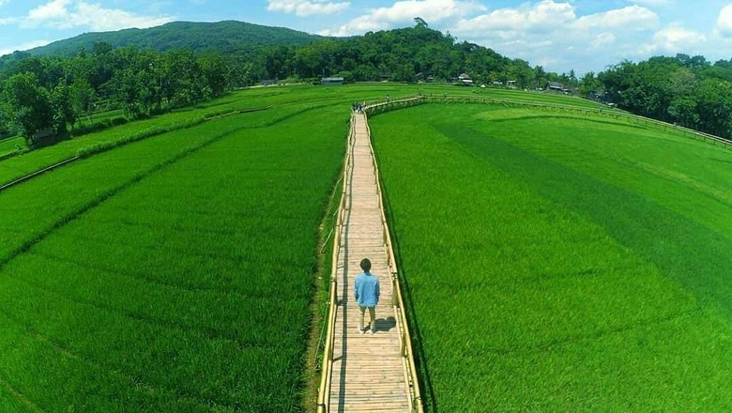
RESIDU
 | Bahan Organik | Keperluan
60% Area pertanian lahan kering Jawa | < 1% | > 2%
65% Lahan pertanian di Indonesia | < 2%
29% Lahan pertanian di Indonesia | 2 -3 %
6% Lahan pertanian di Indonesia | > 3%

Slide 7

PENGERTIAN
Cara “bertani” yang organis, sehingga yang ditonjolkanadalah “sikap” dari pelakunya / petani yang organis.
Yang disertifikasi bukanlah “produk akhir” dari hasil bertani, namun “proses” atau cara dalam menghasilkan produk tersebut.

Slide 8
LEMBAGA SERTIFIKASI
Kode LSO | Nama Lembaga Sertifikasi Organik
LSO-001-IDN | Sucofindo (Jakarta)
LSO-002-IDN | Mutu Agung Lestari (Jakarta)
LSO-003-IND | INOFICE – Indonesia Organic Farming Certification (Bogor)
LSO-004-IND | LSO Sumatera Barat
LSO-005-IND | Lembaga Sertifikat Organik Seloliman (Mojokerto)
LSO-006-IND | Biocert (Bogor)
LSO-007-IND | Persada (Yogyakarta)
LSO-008-IND | Sustanaible Development Services (jember)

Slide 9

LOGO

Slide 10
SANKSI
UU RI No. 20 Tahun 2014 tentang Standarisasi dan Penilaian Kesesuaian, pasal 65 :
Setiap orang yang tidak memiliki sertifikat atau memiliki sertifikat tetapi habis masa berlakunya, dibekukan sementara, atau dicabut yang dengan sengaja :
Memperdagangkan atau mengedarkan barang
Memberikan jasa dan/atau
Menjalankan proses atau sistem
Yang tidak sesuai dengan SNI atau penomoran SNI sebagaimana dimaksud dalam pasal 25 ayat 2, dipidana denda paling banyak Rp. 35.000.000.000 (tiga puluh lima milyar rupiah)

Slide 11
KEBIJAKAN
SNI
Standar Nasional Indonesia tentang Sistem Pertanian Organik yang merupakan acuan bagi pelaku pertanian organik di Indonesia
OKPO
Otoritas Kompeten Pertanian Organik yang terdiri dari Eselon II Lingkup Kementerian Pertanian, Kementerian Perdagangan, Kementerian Kehutanan, Kementerian Kelautan dan Perikanan, Kementerian Perindustrian dan BPOM

Slide 12
KEBIJAKAN
Kepmenpan RI No. 584/kpts/OT.050/10/2015 tentang Kelompok Kerja Pengembangan Seribu Desa Pertanian Organik
➔ Seribu Desa Organik bagian dari Nawacita (2019)
Dirjen Tanaman Pangan : 600 Desa
Dirjen Hortikutura : 250 Desa
Dirjen Perkebunan : 150 Desa

Slide 13
KENDALA
Rendahnya pemahaman pelaku terhadap SPO sesuai dengan SNI
Masih sulitnya sarana produksi yg bersertifikat organik di pasaran
Masih kurangnya ketrampilan pelaku dalam mengolah/membuat/menyediakan sarana produksi organik secara mandiri menurut kearifan lokal dan sumber daya lokal
Resistensi terhadap gerakan pertanian organik dengan stigma bahwa berorganik produksi akan rendah dan mengancam ketahanan pangan

Slide 14
TUJUAN JANGKA PANJANG
TJPj
A
B
C
D
E
F
G
H

Slide 15
TUJUAN JANGKA PANJANG
Melindungi dan melestarikan keragaman hayati serta fungsi keragaman dalam bidang pertanian
Memasyarakatkan kembali budi daya organik yang sangat bermanfaat dalam mepertahankan dan meningkatkan produktifitas lahan
Membatasi terjadinya pencemaran lingkungan hidup akibat residu pestisida dan pupuk, serta bahan kimia pertanian lainnya
Mengurangi ketergantungan petani terhadap masukan dari luar yang berharga mahal
Meningkatkan usaha konversi tanah dan air, serta mengurangi masalah erosi akibat pengolahan tanah yang intensif
Mengembangkan dan mendorong kembali munculnya teknologi pertanian organik dan merangsang kegiatan penelitian pertanian organik oleh lembaga penelitian dan universitas
Membantu meningkatkan kesehatan masyarakat dengan cara menyediakan produk-produk pertanian bebas pestisida, residu pupuk dan bahan kimia pertanian lainnya
Meningkatkan peluang pasar produk organik

Slide 16

TUJUAN JANGKA PENDEK
A (Mensukseskan)
B (Mengembangkan)
C (Menyediakan)
D (Meningkatkan)
E (Mempertahankan)

Slide 17
TUJUAN JANGKA PENDEK
Ikut serta mensukseskan program pengentasan kemiskinan melalui peningkatan pemanfaatan peluang pasar dan ketersediaan lahan petani yang sempit
Mengembangkan agribisnis dengan jalan menjalain kemitraan antara petani sebagai produsen dan para pengusaha
Membantu menyediakan produk pertanian bebas residu untuk meningkatkan kesehatan masyarakat
Mengembangkan dan meningkatkan minat petani pada kegiatan budi daya organik sebagai mata pencaharian utama maupun sampingan yang mampu meningktakan pendapatan tanpa menimbulkan terjadinya kerusakan lingkungan
Mempertahankan dan melestarikan produktivitas lahan

Slide 18
TUGAS PERTEMUAN I
PENJELASAN TENTANG LOGO ORGANIK INDONESIA !
BERIKAN CONTOH PRODUK YANG MENGGUNAKAN LOGO ORGANIK TERSEBUT !
DIKUMPULKAN MINGGU DEPAN by EMAIL !

